Slide 1
Conception et mise en oeuvre de l’évolution de l’infrastructure CI
PRESENTATION DE STAGE DE FIN D’ETUDES
Présenté par : Abdillahi Mohamed
©2026 Schneider Electric. All Rights Reserved.
| Page 1

Slide 2
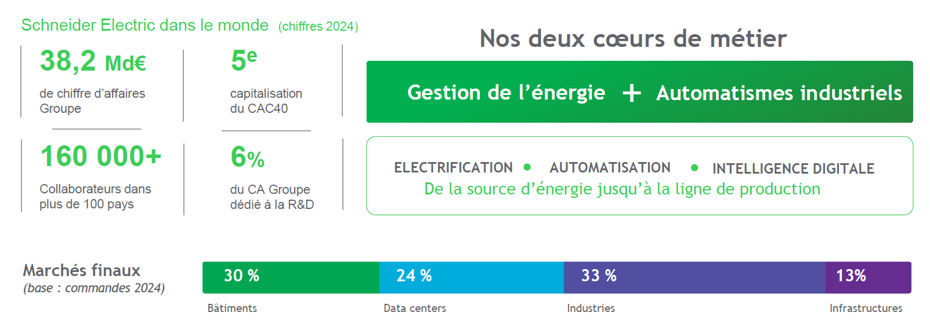
Schneider Electric
©2026 Schneider Electric. All Rights Reserved.
| Page 2

Slide 3
Projet Bluebird – Equipe COM
Nouvelle génération de compteurs d’énergie
Module de mesure d’energie
Module de communication
©2026 Schneider Electric. All Rights Reserved.
| Page 3

Slide 4
Mission de stage – CI du firmware COM
Problématique : Evoluer l’infrastructure d’integration continue CI
Contraintes
  Environnement embarqué complexe
  Exigences de cybersécurité
  Infrastructure d’execution éphémère
Axes de travail
Intégration Continue CI
Infrastructure d’exécution
Observabilité
IA
©2026 Schneider Electric. All Rights Reserved.
| Page 4

Slide 5
Architecture CI : avant / après
©2026 Schneider Electric. All Rights Reserved.
| Page 5

Slide 6
Infrastructure d’exécution : contraintes et solutions
Contraintes identifiées | Solutions proposées
Pas de persistance des données | Etude de solution NFS et snapshots
Contrainte rootless | Mise en place d’un compte CI dédié
Sous-utilisation des ressources (environ 30%) | Proposition d’un runner « light »
©2026 Schneider Electric. All Rights Reserved.
| Page 6

Slide 7
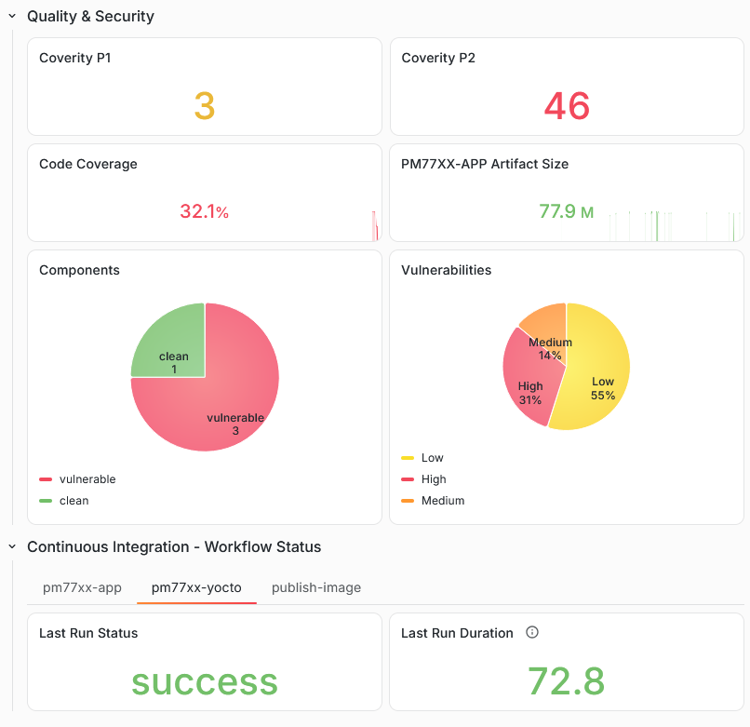
Observabilité
Pourquoi mesurer ?
Visibilité
Optimisation
Aide à la decision
Métriques collectées
Qualité du firmware
Sécurité
Infrastructure CI
©2026 Schneider Electric. All Rights Reserved.
| Page 7

Slide 8
IA et automatisation des analyses d’échecs CI
Accélération des activités
Développement
Génération des scripts Bash et Python
Assistance à la compréhension du code
Analyse
Investigation d’erreurs dans la CI
Prototypage rapide de solution technique
Documentation
Rédaction de documentation technique
Gain de temps et qualité
©2026 Schneider Electric. All Rights Reserved.
| Page 8

Slide 9
Résultats et impacts
Fiabilité et sécurité
Intégration de scan de vulnérabilité
Génération des artefacts logiciels
Performance et optimisation
Identification des limites
Opportunités de réduction des coûts
Pilotage par la donnée
Suivi de 8 indicateurs
Centralisation des métriques
Analyse des échecs accélérée
Assistance IA pour le diagnostic
©2026 Schneider Electric. All Rights Reserved.
| Page 9

Slide 10
Bilan personnel
Communication
La réussite d’un projet est avant tout collective
Prise d’initiative
Oser proposer des idées et des améliorations
Compromis d’ingénierie
Concilier performance, coût, maintenance et sécurité
Esprit d’équipe
Savoir demander de l’aide et partager ses connaissances
Organisation industrielle
Découverte du fonctionnement d’un grand groupe et des méthodes Agile
Autonomie
Gagner en autonomie sur des sujets complexes
©2026 Schneider Electric. All Rights Reserved.
| Page 10

Slide 11
Conclusion
Cycle de vie logiciel
Infra & Sécurité
Evolution Globale
Automation CI validée
Web et cloud
Compétences personnelles et professionnelles
©2026 Schneider Electric. All Rights Reserved.
| Page 11

Slide 12
Merci de votre attention
Place aux questions
©2026 Schneider Electric. All Rights Reserved.
| Page 12

Slide 13
CLOSING SLIDE – Please keep this this slide in final presentation
Notes:
13

